Slide 1
Каталог ИТ-услуг как основа сервисной деятельности
Директор Департамента ИТ и ТВ-технологий
Антон Гаврин

Slide 2
О Компании
«СТС Медиа» управляет тремя телевизионными каналами в России: СТС, «Домашний» и ПЕРЕЦ, а также «31 каналом» в Казахстане и телевизионной компанией в Молдове с совокупной потенциальной аудиторией более чем 150 млн. человек.
Компания обладает собственной сетью распространения на всей территории РФ.
Международная версия телеканала СТС доступна в Северной Америке, Европе, Центральной Азии, Армении, Грузии, Азербайджане, на Ближнем Востоке, а также в эфире в Кыргызстане.
«СТС Медиа» также владеет рядом цифровых развлекательных медиа-активов: videomore.ru, domashniy.ru, ctc.ru, peretz.ru.
«СТС Медиа» -
ведущая независимая медиакомпания России, акции которой котируются на бирже NASDAQ

Slide 3
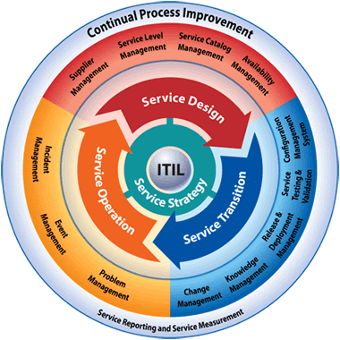
Стратегия в области ИТ-процессов и управления ИТ
ИТ-стратегия Компании подразумевает построение ИТ-процессов на основе методологии ITIL v.3.
Внедрение процессов происходит последовательно с учетом значимости и важности процессов:
2012 г.
Service Catalog Management - управление Каталогом ИТ-услуг.
Incident management - управление инцидентами, цель которого - скорейшее восстановление функционирования ИТ-услуги для пользователей.
Request fulfillment - обработка и исполнение предусмотренных обязательствами запросов пользователей на выполнение стандартных операций.
2013 г.
Configuration Management – управление информацией о конфигурационных единицах, составе и связях компонентах ИТ-инфраструктуры, задействованных в предоставлении ИТ-услуг.
Event Management – процесс мониторинга ИТ-услуг.
2014-…
Change Management –управление жизненным циклом всех изменений
Access Management – управление доступом к услугам
Availability management – обеспечение непрерывности предоставления ИТ-услуг
Problem management – управление проблемами
Release Management – управление релизами

Slide 4
Подходы к формированию Каталога ИТ-услуг
Business Service Catalogue
Technical Service Catalogue
Описывает детали услуг, предоставляемых бизнес-подразделениям в их взаимосвязи с бизнес-подразделениями и бизнес-процессами, относящимися к данным услугам.
Взгляд на Каталог со стороны Заказчика
Описывает детали услуг предоставляемых бизнес-подразделениям в их взаимосвязи с поддерживающими услугами, компонентами и КЕ.
Взгляд на Каталог со стороны ИТ
Business Service Catalogue
Technical Service Catalogue
Должен быть всегда!
Необязателен, но:
помогает определить технологии, которые необходимо поддерживать
помогает определить группы персонала и требования к ним, которые занимаются поддержкой
помогает проследить взаимосвязи между компонентами (КЕ) и необходим для построения ресурсно-сервисной модели
значительно упрощается построение финансовой модели расчета стоимости услуг, увеличивается ее точность

Slide 5
Определение ИТ-услуги
ITIL v.1, 2007
Совокупность функций, представляемых ИТ-системами для поддержки одной или нескольких областей бизнеса, состоящих из программных, аппаратных и телекоммуникационных компонентов, воспринимаемых Заказчиком как единое целое.
ITIL v.2, 2006
Одна или несколько ИТ-систем, делающих доступными бизнес-процесс.
ITIL v.3, 2007
Способ предоставления ценности Заказчикам через содействие им в получении результатов, которых Заказчики хотят достичь без владения специфическими Затратами и Рисками.
Глоссарий терминов по управлению ИТ, СТС Медиа
Услуга, предоставляемая ИТ-службой, основанная на инфор-мационных технологиях и поддерживающая один или несколько бизнес-процессов СТС Медиа.

Slide 6
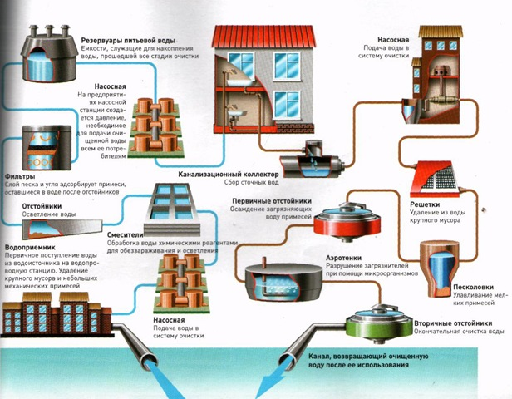
«Внутренность» ИТ-услуги
Что хотят Заказчики?
Получать удовлетворение своих бизнес-потребностей и решение своих задач.
Необходим определенный уровень доступности, стабильности (непрерывности) и безопасности по минимальный цене.
Как именно будет устроена услуга и какие компоненты участвуют в ее формировании Заказчикам в определенной степени безразлично!
Вы хотите знать как это устроено?
Или Вам просто нужна вода?

Slide 7
Структура Каталога ИТ-услуг
Общая информация
Услуги для удобства разделены на группы (10 групп): электронная почта, печать и копирование, информационные системы и т.п.
ВСЕГО: 59 услуг, из них 37 – информационные системы
Каталог доступен на корпоративном Интранет-портале
Состав описания ИТ-Услуги
Название услуги – краткое название ИТ-услуги
Описание – что входит в данную услугу, какую бизнес-потребность обеспечивает
Время предоставления ИТ-услуги
Время приема запросов от Пользователей
Дополнительная информация – условия, которые ограничивают пользование данной ИТ-услугой
Типовые запросы на обслуживание
Для каждой ИТ-услуги указываются типовые запросы на обслуживание. Под типовыми понимаются запросы, которые наиболее часто поступают от Пользователей, которые можно предвидеть на момент составления Каталога ИТ-услуг и по которым заранее известен ход выполнения.
Действия, выполняемые ИТ-службой в рамках обеспечения предоставления услуги без необходимости запроса Пользователя, указываются в описании услуги.
Для всех ИТ-услуг, обслуживаются Запросы Пользователей с сообщением об ошибках в работе ИТ-услуги и Запросы консультаций. Поэтому данные типовые запросы в Каталоге не указываются специальным образом.

Slide 8
Пример описания услуги «MAIL-Электронный почтовый ящик»
Описание | Предоставление электронного почтового ящика (персонального или группового) для обмена электронными сообщениями с внутренними и внешними абонентами. Персональные и групповые календари. Общая адресная книга внутренних абонентов электронной почты. Доступ к почтовому ящику с рабочих мест пользователей из ЛВС. Антиспамовая фильтрация и антивирусная проверка входящей корреспонденции. Резервное копирование содержимого почтового ящика.
Время предоставления | 24х7
Время обслуживания | 9х5
Типовые запросы на обслуживание | Создание почтового ящика Удаление почтового ящика Восстановление почтового ящика (полное или выборочное) Предоставление доступа к почтовому ящику или календарю другому сотруднику Изменение контактной информации в общей адресной книге Настройка почтового клиента
Дополнительная информация | Нет

Slide 9
Структура SLA
Для каждого типового запроса по каждой ИТ-услуги указан срок выполнения
Для всех инцидентов, независимо от конкретной ИТ-услуги указано общее время решения, в зависимости от приоритета
Оговорены условия, при которых ИТ-Служба не гарантирует время исполнения
Пример SLA для услуги «Подключение к ЛВС»
ИТ-услуга | Типовой запрос на обслуживание | Время исполнения запросов, раб. часов
NET-Подключение к ЛВС | подключение/отключение АРМ к ЛВС | 8
 | создание учетной записи | 4
 | блокировка учетной записи | 2
 | смена пароля учетной записи | 2
 | другие запросы | 16
Общий SLA для инцидентов
Решение инцидентов | Время реакции (раб. часов) | Время решения (раб. часов)
Критичный | 0,5 | 2
Высокий | 0,5 | 4
Обычный | 0,5 | 8
Низкий | 1 | 16

Slide 10
Что дает наличие Каталога бизнес-пользователям и ИТ?
Бизнес-пользователи | Руководство (CIO, CEO) | ИТ-служба
Наличие Каталога ИТ-услуг
?? | Что можно ожидать от ИТ-подразделения? Что хотят пользователи? Какие услуги необходимо добавить? | Что должны\не должны делать? Какие специалисты нужны для предоставления ИТ-услуг? Классификация и маршрутизация запросов к разным группам
Наличие SLA
Прогнозируемый срок решения проблемы | Контроль за деятельностью ИТ-службы | Какие ИТ-услуги самые проблемные? Какие группы специалистов недостаточно укомплектованы? Насколько качественно работает ИТ-служба?
Поэтому формирование и актуализация Каталога ИТ-услуг осуществляется только ИТ-службой, с согласованием непосредственного руководства, без участия бизнес-подразделений.

Slide 11
Кому нужен Каталог ИТ-услуг?
В компании с внутренней ИТ-службой:
ИТ-Служба
Заинтересована в наличии Каталога ИТ-услуг:
Определен круг обязанностей
Помогает определить требования к персоналу и его количеству
Позволяет повысить качество работы за счет анализа проблемных мест
Дает возможность контроля и принятия управленческих решений
Бизнес-пользователи
Не участвуют в формировании Каталога ИТ-услуг:
Руководители бизнес-подразделений заняты и не видят в этом целесообразности
Привлечь к формированию конечных пользователей невозможно из-за противоречивости их интересов и многочисленности
Не видят прямой выгоды от наличия или отсутствия Каталога
Хотят только своевременного решения своих задач

Slide 12
Антон Гаврин
agavrin@ctcmedia.ru
Моб: +7 (985) 645-9335
Тел: +7 (495) 797-4100

